Slide 1

精品资源共享课
课程名称：传热学 Heat Transfer
内 容：第50讲
10-1 传热过程的分析与计算
主 讲 人：曾 敏

Slide 2
本课程内容设计
初步认识传热学的主要研究内容
对热量传递的三种方式的物理机理与规律作深入介绍
传热学知识的综合
解决工程实际问题的思路
分析实际问题中哪些热量传递方式在起作用
用什么方法计算传热量或温度分布
传热的强化或削弱应从什么环节入手

Slide 3

§10-1 传热过程的分析和计算
传热过程
热量从壁面一侧的流体通过壁面传到另一侧流体中去的过程
传热方程式
关键
关键
Overall Heat Transfer Coefficient
Log Mean Temperature Difference
Notes:
K和温差的确定是用传热方程式确定热流量的关键，接下来我们就围绕这两个关键问题来展开

Slide 4
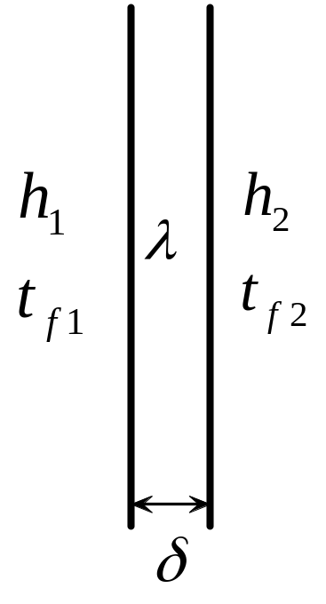
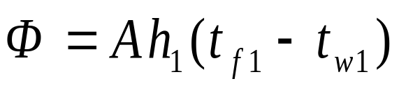
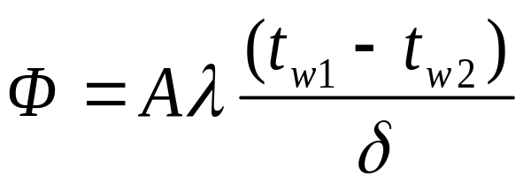
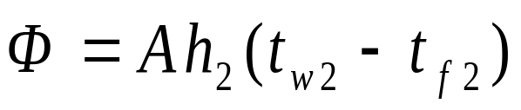
一 光滑壁面的总传热系数
1 通过平壁的传热
说明:（1）h₁和h₂为复合换热表面传热系数
（2）两侧面积相等
Notes:
简单推导一下k是怎么来的，过渡的话：这个是在面积相等的情况下获得的，如果面积不相等呢？

Slide 5
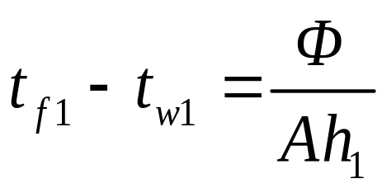
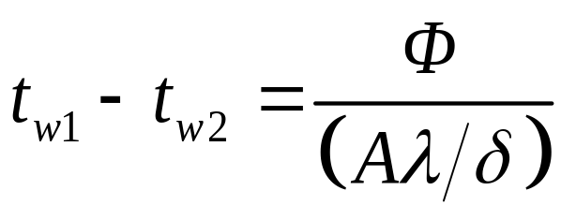
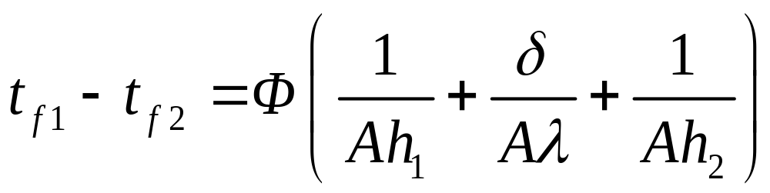
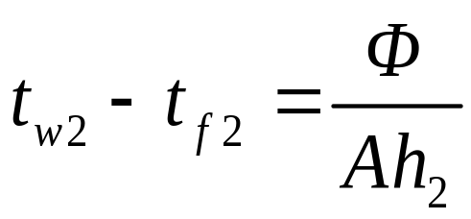
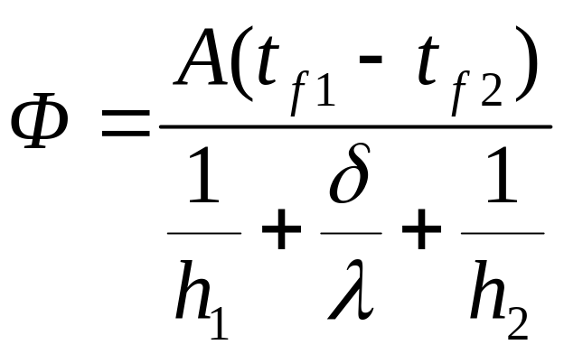
在稳态情况下，由上面三个式子计算的热流量应是相等的。将上述 3 式改写成温差的表示式：
相加
于是得：

Slide 6
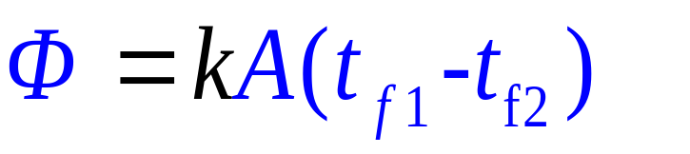
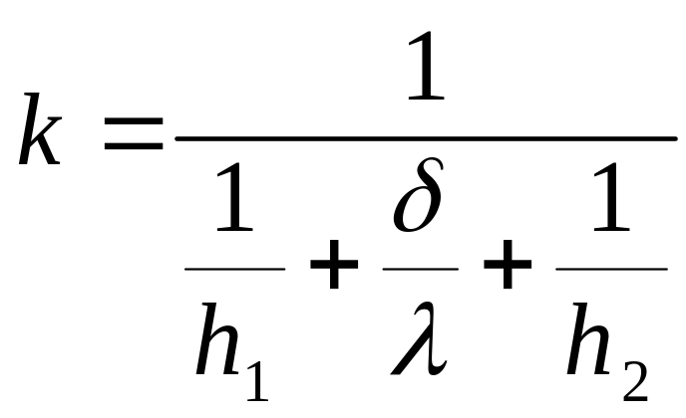
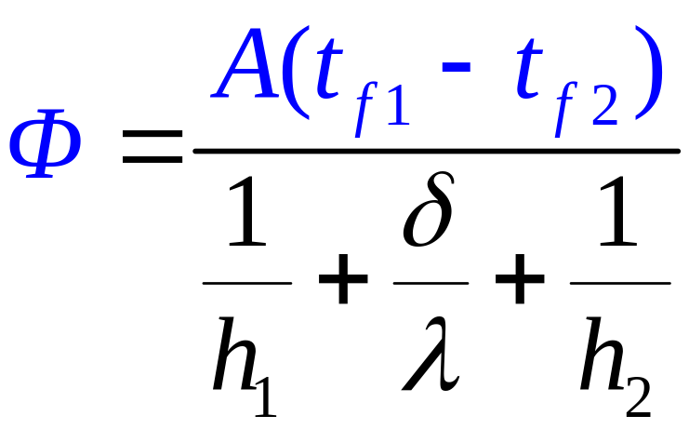
与传热方程式相对照，可以得到通过平壁的传热过程中传热系数的计算式：

Slide 7
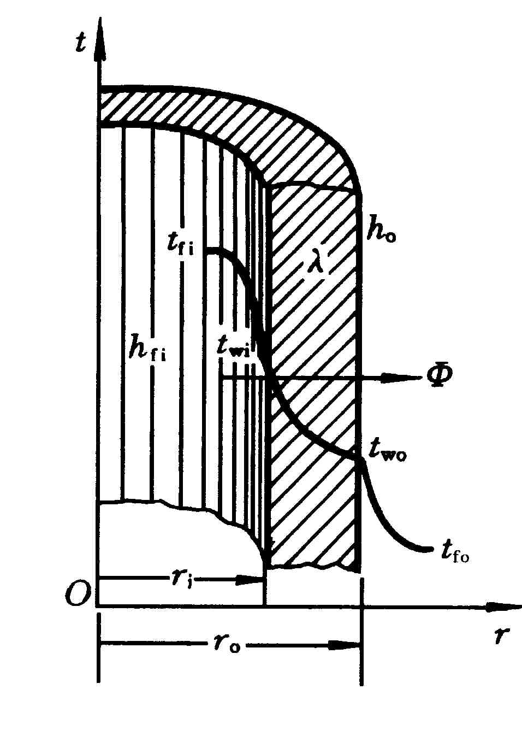
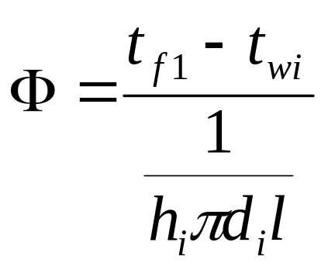
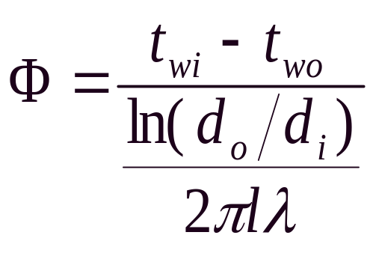
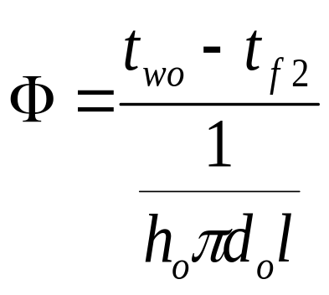
2 通过圆筒壁的传热
管内
管壁
管外

Slide 8
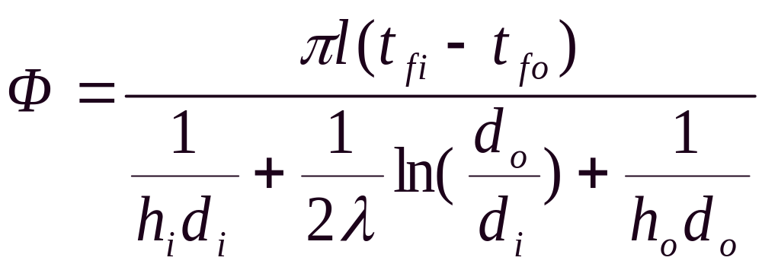
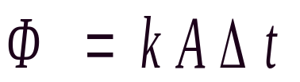
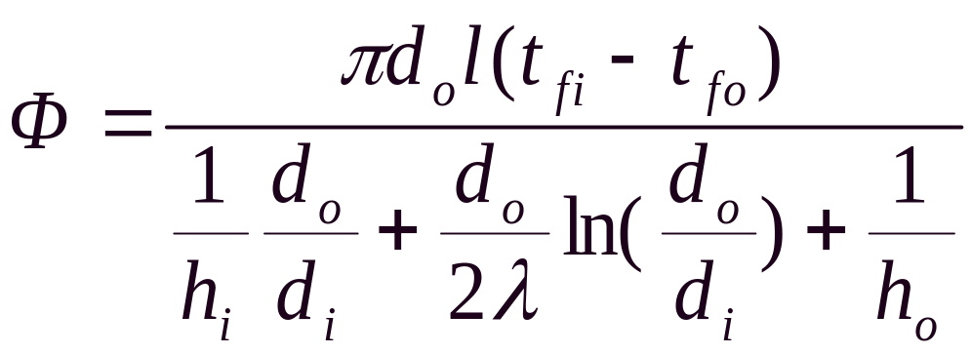
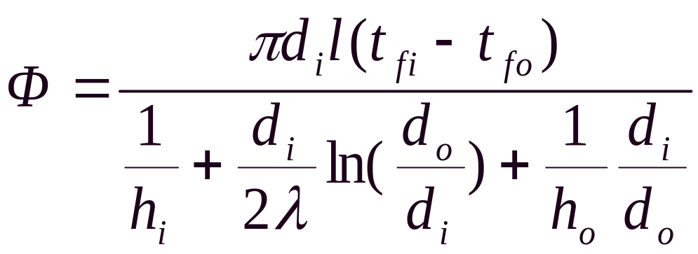

Slide 9
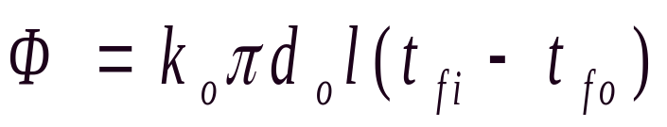
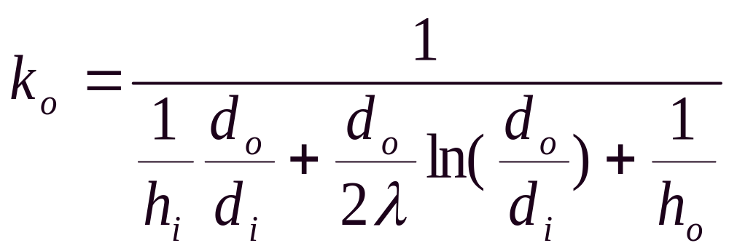
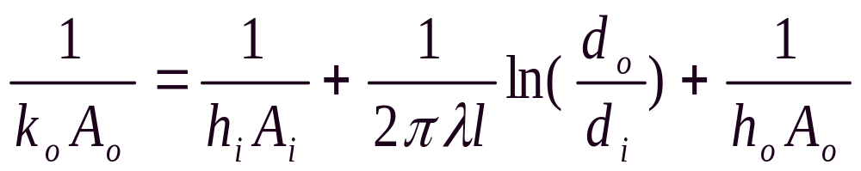
以管外侧表面为换热基准面时

Slide 10
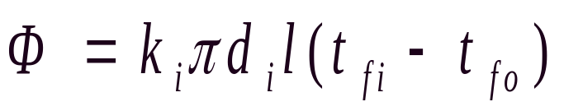
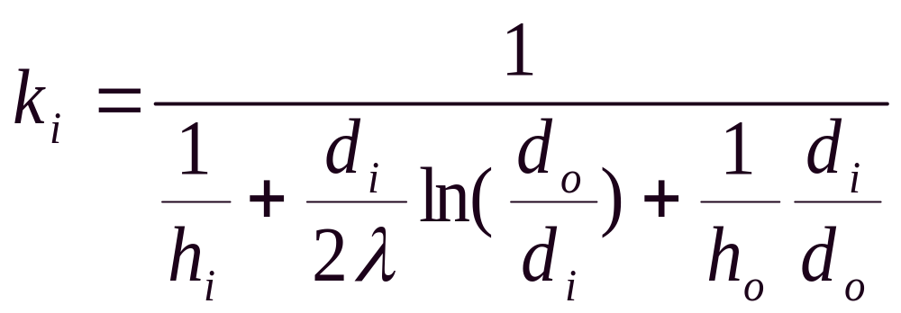
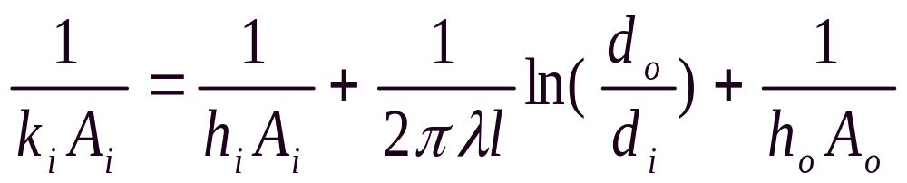
以管内侧表面为换热基准面时

Slide 11
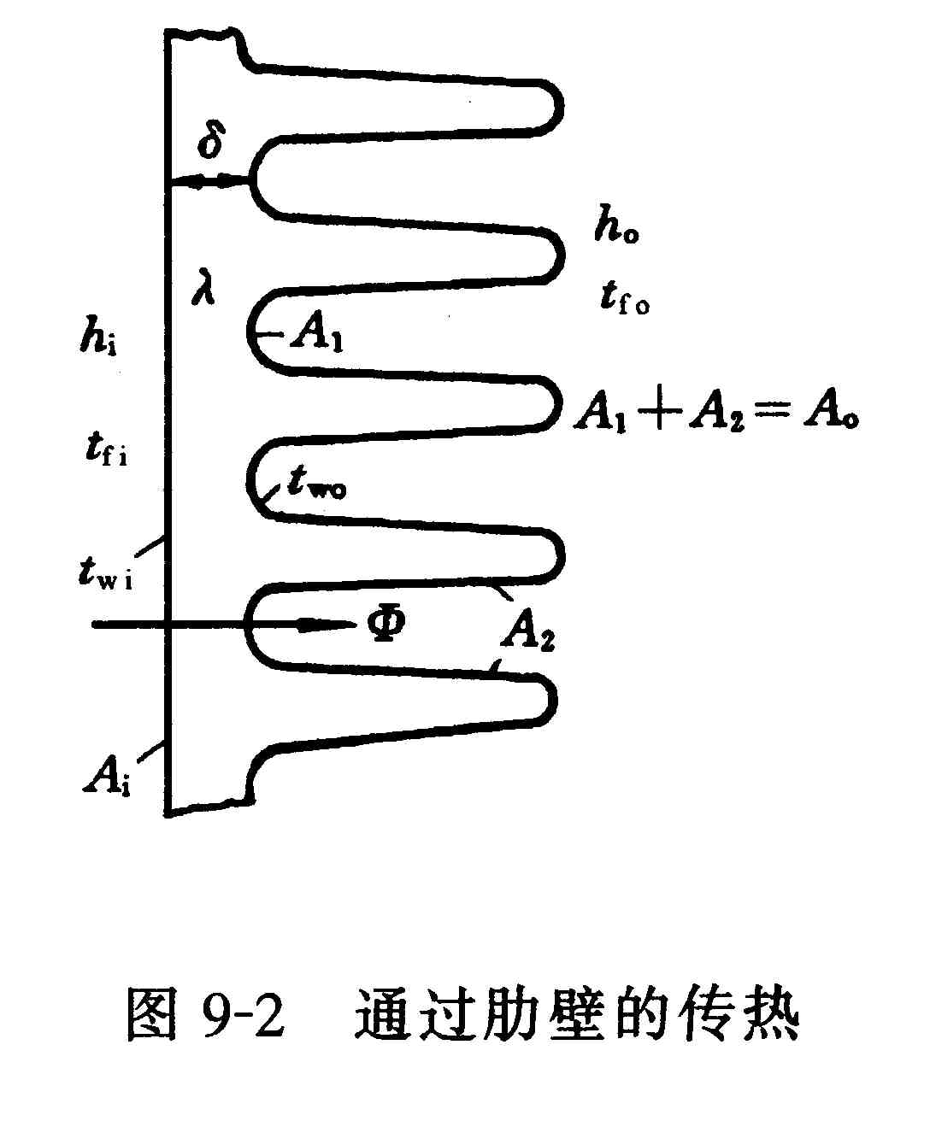
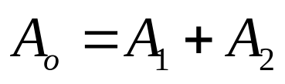
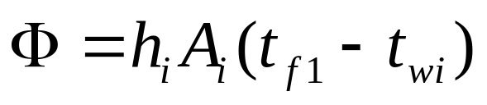
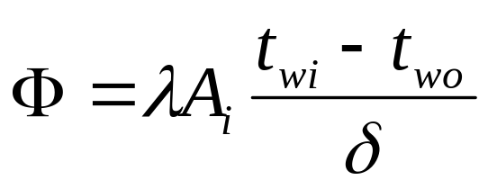
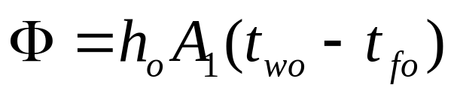
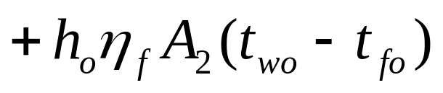
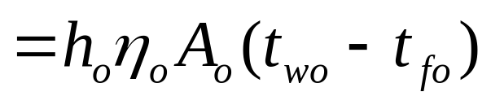
二 通过肋壁的传热
肋侧总面积
Overall fin surface efficiency

Slide 12
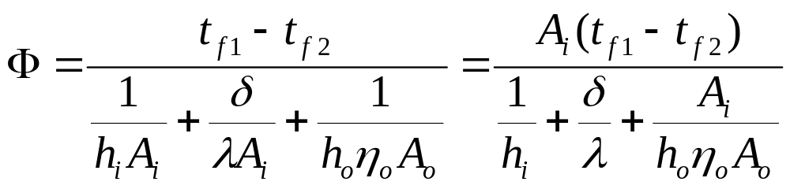
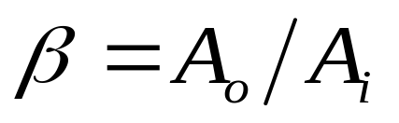
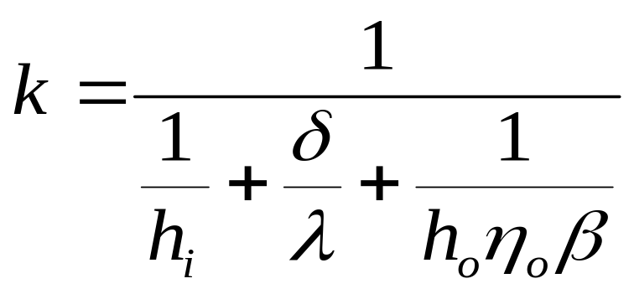

定义肋化系数
则传热系数为
所以，只要 就可以起到强化换热的效果。

Slide 13

同舟共济
渡彼岸!
People in the same boat help each other to cross to the other bank, where….

